Slide 1
!!আমার আজকের ক্লাশে আপনাদের সবাইকে স্বাগতম !!
Notes:
ফুলের শুভেচ্ছা দিয়ে ক্লাশ শুরু করবেন।

Slide 2
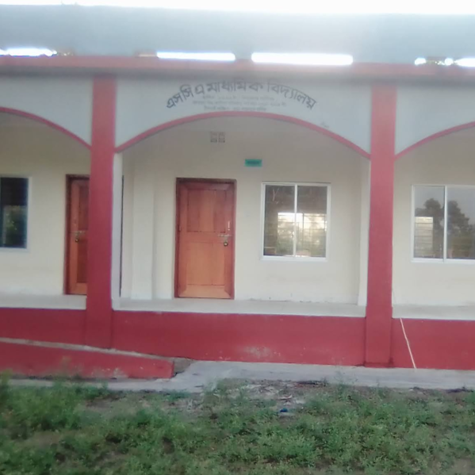
শিক্ষক পরিচিতি
মোঃ মোস্তাফিজুর রহমান
প্রধান শিক্ষক
এস সি এ মাধ্যমিক বিদ্যালয়
মোবাইল : ০১৭১৪৯৫৯৯০৪
ইমেইলঃ mfiz131241@gmail.com
Notes:
শিক্ষক তার নিজের পরিচয় দেবে ।

Slide 3
পাঠ পরিচিতি
শ্রেণীঃ নবম
অধ্যায়ঃ ৭ম
পাঠঃ অর্থ ও ব্যাংক ব্যবস্থা
বিষয়ঃ অর্থনীতি
Notes:
এই স্লাইডে শিক্ষক পাঠ পরিচিতি নিয়ে আলোচনা করবেন ।

Slide 4
উপরের ছবিতে কি দেখা যাচ্ছে?
পণ্য ক্রয়-বিক্রয় হচ্ছে।
তোমরা কি বলতে পার একদামে পণ্য ক্রয় করার অর্থ কি?
Notes:
শিক্ষক বিভিন্ন প্রশ্নের মাধ্যমে পাঠ শিরোনাম বের করে নেবে ।

Slide 5
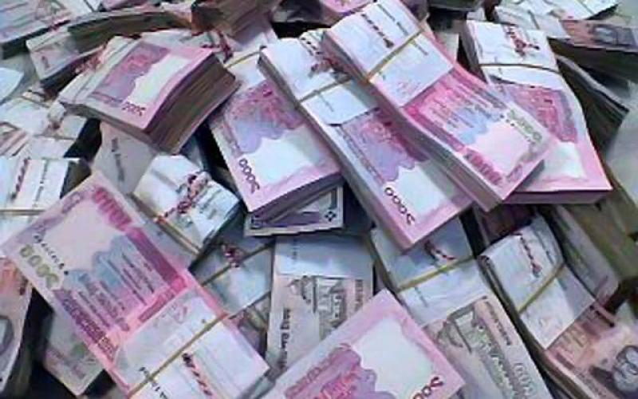
বিনিময়ের প্রধান মাধ্যম কি?
Notes:
শিক্ষক বিভিন্ন প্রশ্নের মাধ্যমে পাঠ শিরোনাম বের করে নেবে ।

Slide 6
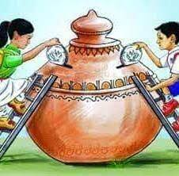
ক্ষুদ্র সঞ্চয় কিসের মাধ্যমে জমা হয়?
মাটির ব্যাংকের মাধ্যমে
Notes:
শিক্ষক বিভিন্ন প্রশ্নের মাধ্যমে পাঠ শিরোনাম বের করে নেবে ।

Slide 7
আজকের পাঠের বিষয়
ব্যাংকিং ব্যবস্থা
Notes:
এখানে শিক্ষক পাঠ ঘোষণা করবেন।

Slide 8
শিখন ফল
এই পাঠ শেষে শিক্ষার্থীরা…......
অর্থের প্রকারভেদ ও অর্থের কার্যাবলী জানতে পারবে।
দেশীয় ও বৈদেশিক বানিজ্যের সহায়তায় বানিজ্যিক ব্যাংকের ভূমিকা জানতে পারবে।
Notes:
শিখন ফল অনুযায়ী শিক্ষক ক্লাস নিবেন ।

Slide 9
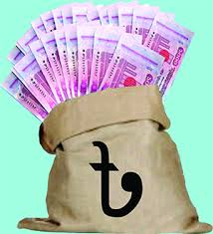
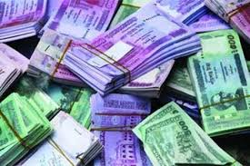
অর্থ কাকে বলে?
উপরের ছবিতে কি ধরনের নোট দেখা যাচ্ছে?

Slide 10
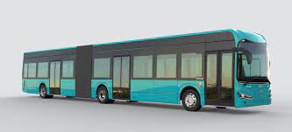
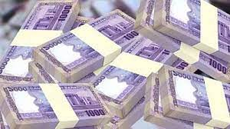
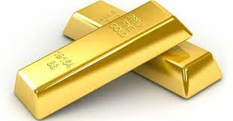
অর্থের কার্যাবলি
সঞ্চয়ের প্রধান বাহন কি?

Slide 11
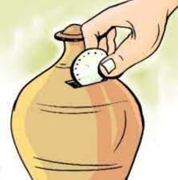
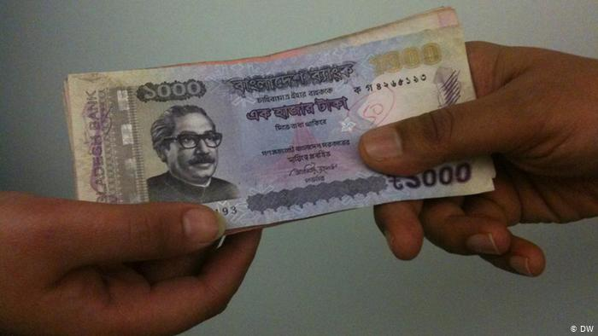
অর্থের কার্যাবলি
মূল্যের পরিমাপক হিসেবে কাজ করে।
স্থগিত লেনদেনের বাহক হিসেবে অর্থ কাজ করে।
স্থগিত লেনদেনের বাহন

Slide 12
একক কাজ
আমানত কি এবং কয় প্রকার ও কি কি?
Notes:
শিক্ষার্থীরা একক ভাবে প্রশ্নটির উত্তর লিখবে ।

Slide 13
বাণিজ্যিক ব্যাংক কাকে বলে
মালিকানার ভিত্তিতে বানিজ্যিক ব্যাংক কয় প্রকার?

Slide 14
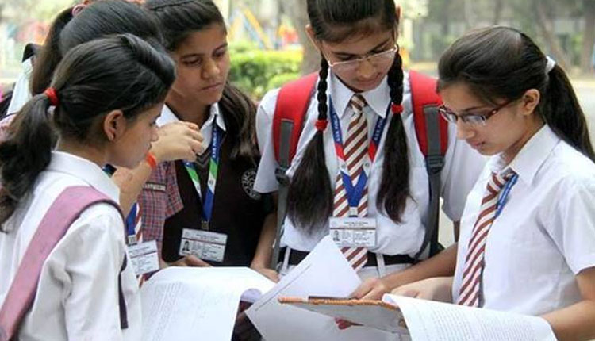
জোড়ায় কাজ
রেমিট্যান্স আহরণে বানিজ্যিক ব্যাংকের ভূমিকা আলোচনা কর।
Notes:
শিক্ষক শিক্ষার্থীদের জোড়ায় জোড়ায় ভাগ করে দিবেন ।

Slide 15
বাণিজ্যিক ব্যাংকের কার্যাবলি
কোন আমানতে বানিজ্যিক ব্যাংক সর্বোচ্চ মুনাফা দেয়?
আমানত গ্রহণ
খ) সঞ্চয়ী আমানত
ক) চলতি আমানত
গ) স্থায়ী আমানত

Slide 16
দলীয় কাজ
দেশের অর্থনৈতিক সমৃদ্ধিতে বানিজ্যিক ব্যাংকের ভূমিকা আলোচনা কর।
Notes:
শিক্ষক শিক্ষার্থীদের বিভিন্ন দলে ভাগ করে দিবেন ।

Slide 17
মূল্যায়ন
১ । কি বিনিময়ের মাধ্যম হিসাবে কাজ করে ?
২ । পঞ্চাশ পয়সা কি ধরণের মুদ্রা?
ক. ঘর-বাড়ি
খ. পোশাক
গ. মাংশ
ঘ. অর্থ
ক. ধাতব মুদ্রা
খ. কাগজি মুদ্রা
গ. বিদেশি মুদ্রা
ঘ. ব্যাংক সৃষ্ট মুদ্রা
Notes:
মাউস দিয়ে ক্লিক করতে হবে। তাহলে সঠিক উত্তর জানা যাবে।

Slide 18
বাড়ীর কাজ
দেশীয় শিল্প প্রতিষ্ঠান স্থাপনে বানিজ্যিক ব্যাংকের ভূমিকা আলোচনা কর।
Notes:
বাড়ীর কাজ দেখাতে হবে এবং মুখে বলতে হবে ।

Slide 19
সবাইকে ধন্যবাদ
Notes:
যবাইকে ধন্যবাদ দিয়ে ক্লাশ শেষ করতে হবে ।

